Slide 1
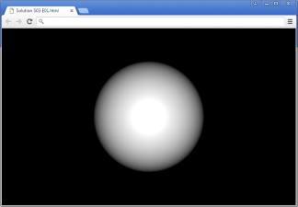
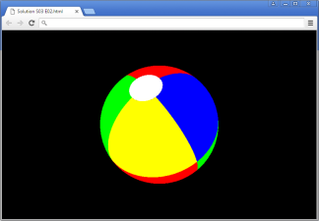
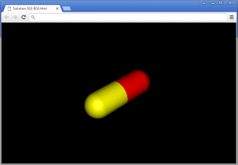
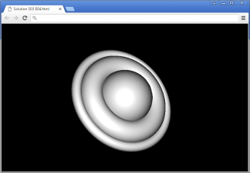
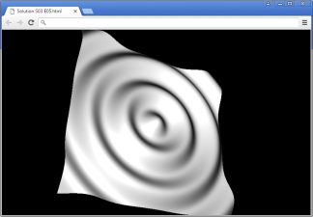
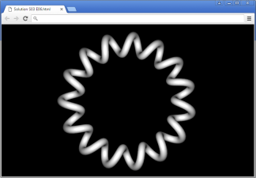
Упражнение S03
Базисни обекти

Slide 2
Геометрични обекти
Голямо разнообразие
Базови обекти (примитиви)
Сложни обекти чрез базови
Обекти, получени чрез алгоритъм
В това упражнение
Само някои от базовите обекти
От документацията може да се запознаете с останалите

Slide 3
Задача S03 E01
Първа сфера
Опитайте се да промените примера и вместо куб да се рисува сфера
Ако сферата се нарисува ръбеста, направете я гладка
Защо?
Изследване на параметрите на обект

Slide 4


Slide 5
Задача S03 E02
Плажна топка
Нарисувайте плажна топка
Всяка половина да е от 4 цветни парчета
Защо?
Създаване на сферични фрагменти чрез SphereGeometry

Slide 6


Slide 7
Задача S03 E03
Хапче-капсула
Нарисувайте двуцветно хапче-капсула
Издължено тяло със заоблени краища
Да се върти хапчето, а не сцената
Защо?
Пакетиране на обекти в един обект (може да пробвате без пакетиране, за да разберете смисъла му (надявам се))

Slide 8


Slide 9
Задача S03 E04
Мистериозен обект
Разгледайте обекта от следващия слайд
Опитайте се да го пресъздадете чрез стандартни обекти на Three.js
Защо?
За да познаете елементите на обект по неговата форма и да ги намерите в Three.js

Slide 10


Slide 11
Задача S03 E05
Повърхност на вълни
Използвайте класа ParametricGeometry
Той създава параметрична повърхност
Началният пример е
Защо?
Подравняване (отдолу) на обекти

Slide 12
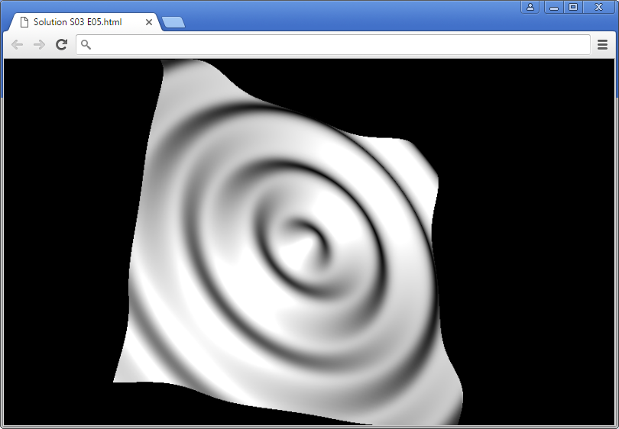

Slide 13
Задача S03 E06*
Реотан
Направете реотан под фòрмата на тор
Тръбата на реотана да е спираловидна
И без да надниквате в решението
Защо?
За да има и по-трудни задачи, които да забавят тези, които се справят първи

Slide 14


Slide 15
Край

